Slide 1

Choc Charpy
Choc Charpy
Alexandre Ceppi – Adrien Rodde
Licence professionnelle Polymer Engineering – 2015-2016
1
Notes:
1

Slide 2
Plan
Principe
Machine d’essai
Types d’éprouvettes
Expressions des résultats
Choc Charpy instrumenté
Interrelations
Lexique
Sources
Choc Charpy
2

Slide 3

Mise en garde
Cette présentation à été réalisée dans le cadre de notre formation en licence professionnelle plasturgie ; elle résulte de la synthèse des sources (Cf. fin de présentation) que nous avons pu trouver, et nous ne pouvons en aucun cas être tenu responsable des éventuelles erreurs techniques.
Vous devrez être critique quand à l’utilisation de ce support, et nous vous invitons à vous référer directement aux sources citées.
•Si ...
- vous rencontrez un problème de navigation (type error 404),
- vous tombez sur une faute ... de frappe,
- vous pensez que des choses manques ou sont en trop,
- vous pensez que nous ne respectons pas vos droits d'auteur,
en d'autres termes si vous pensez que ce site doit être modifié.
Merci de nous contacter pour nous suggérer vos modifications, nous corrigerons ...
Choc Charpy
3

Slide 4
Principe du Choc Charpy
La résilience caractérise la capacité d’un matériau à absorber les chocs sans se rompre.
Elle est mesurée sur des machines du type Charpy
But : Déterminer la résistance au choc de chaque matériau (Résilience)
Choc Charpy
Appuis
Percuteur
Éprouvette
4

Slide 5
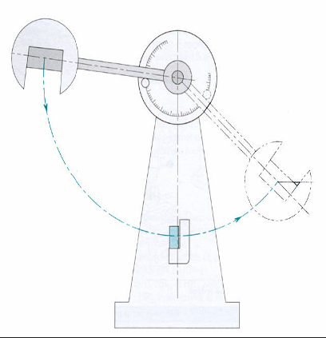
Machine d’essai : le Mouton de Charpy
L’essai mesure l’énergie qu’il faut fournir à un pendule pesant pour briser une éprouvette entaillée ou non du matériau à tester.
Pendule de poids P
Choc Charpy
h0
h1
Éprouvette
5

Slide 6
Éprouvette
Selon le type d’essai réalisé, les éprouvettes peuvent être disposées de différentes façons sur le bâti et posséder ou non une entaille.
Il existe plusieurs types d’éprouvettes selon le type de matériau testé.
Dans le cas d’essais sur des thermoplastiques, les dimensions sont les suivantes :
Choc Charpy
6

Slide 7
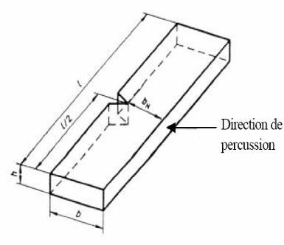
Principaux types de chocs sur éprouvettes thermoplastiques et types d’entailles.
Choc Charpy
Choc Charpy en position debout
avec éprouvette à simple entaille
Choc Charpy à plat
7

Slide 8
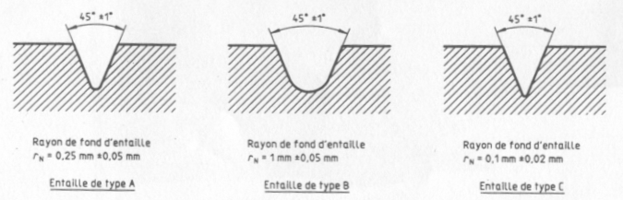
2 types d’éprouvettes :
    non entaillées
    entaillées
Choc Charpy
8

Slide 9
Calcul et expression des résultats
L’énergie absorbée par l’éprouvette (W) est égale à la différence des énergies potentielles du pendule entre le départ (W0) et l’arrivée (W1).
On a donc :
  W0 = P.h0
  W1 = P.h1
  W = P.(h0 - h1)
Énergie absorbée = Énergie potentielle initiale du pendule – Énergie résiduelle après rupture de l’éprouvette
L’observation de l’éprouvette rompue permet de déterminer le type de rupture :
      Rupture fragile = sans déformation plastique
      Rupture ductile = avec déformation plastique
Choc Charpy
9

Slide 10
Données extraites
Calcul de la résilience (kJ/m²) :
  Eprouvettes non entaillées :
  R = ( W / (h . b)) . 10³
  avec : W = énergie absorbée par l’éprouvette (J)
  h = épaisseur de l’éprouvette (mm)
  b = largeur de l’éprouvette (mm)
  Eprouvettes entaillées :
  R = ( W /(h . Bn)) . 10³
  avec : W = énergie absorbée par l’éprouvette (J)
  h = épaisseur de l’éprouvette (mm)
  Bn = largeur restante à la base de l’entaille de l’éprouvette (mm)
Choc Charpy
10

Slide 11
Avantages et limites
Rapide et simple à mettre en oeuvre,
Comparaison avec d’autres résultats aisée
Nombreuses bases de données matériaux incluant cet essai
Résultats dépendent de la géométrie de l’entaille.
L’énergie nécessaire à la rupture de l’éprouvette, doit être corrigée pour tenir compte des pertes dues aux frottements et à la résistance de l’air.
Choc Charpy
11

Slide 12
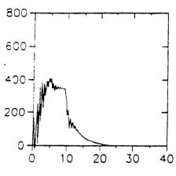
Choc Charpy Instrumenté
L’évolution de la force appliquée sur l’éprouvette en fonction du déplacement du marteau
Caractériser le type de rupture, ainsi que les différents phénomènes qui interviennent pendant cette rupture (initiation, propagation de la fissure, pics d’inertie …)
Accéder aux propriétés intrinsèques du matériau
Choc Charpy
Force en N
Tenace
Fragile
Flèche en mm
12

Slide 13
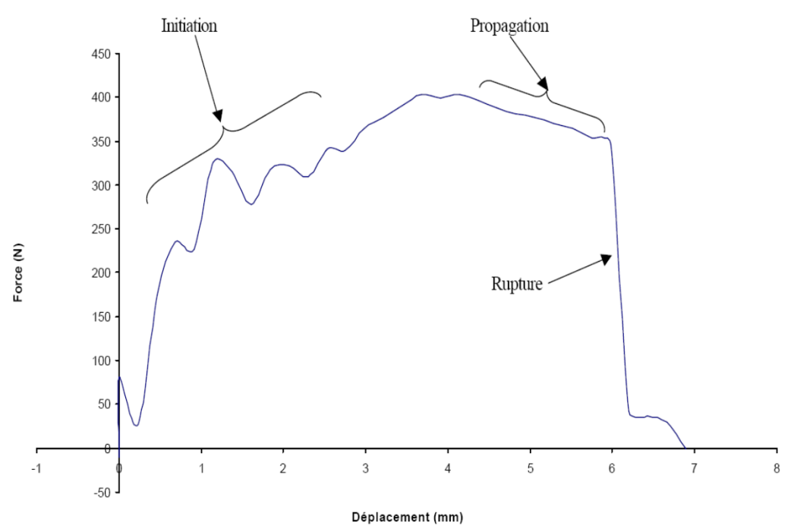
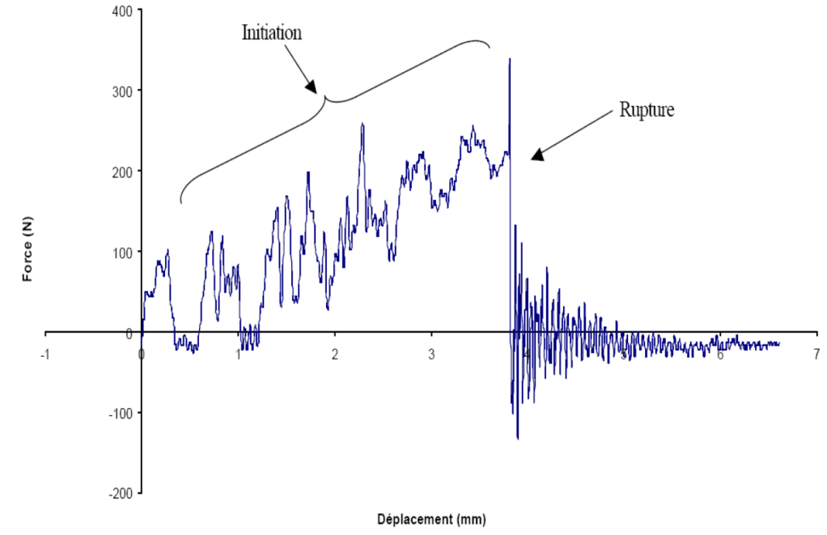
PS choc : matériau ductile
PPS : matériau fragile
Choc Charpy

Slide 14
Interrelations
Izod
Essai de choc-traction
Choc multiaxial
Eprouvette en porte-à-faux
Choc Charpy
13

Slide 15
Lexique
Français Anglais
Percuteur Striker
Entaille Notch
Tenace Tough
Eprouvette Sample
Choc Charpy
14

Slide 16
Sources
http://www-lgm2b.iut.u-bordeaux1.fr/charpy.htm
Photos
http://membres.lycos.fr/juliendevalloir/monographies/tre/tre_charpy.pdf
http://www.sgm.univ-savoie.fr/LP/Caraterisations-matériaux.html
RIVIER.Cedric—DUC.Anthony/ChocCharpy (2005-2006)
CHARROIN Julien - SENG Kes Albert (2013-2014)
Choc Charpy
15

